Slide 1


DCP++ y FPGAs
Máster en Ingeniería Informática 2022-23
Alonso Núñez, Mario

Slide 2
Índice de contenidos
Introducción a DPC++
Funcionamiento de DPC++
Programación en DPC++
Modelo de ejecución de DPC++
El uso de las FPGA
Bibliografía
<número>

Slide 3
Introducción a DPC++
<número>

Slide 4
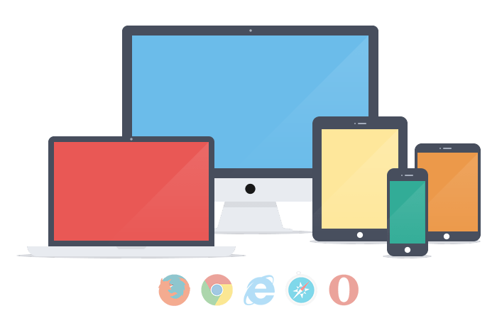
Situación actual
Crecimiento de las cargas de trabajo especializadas
Aumento en la variedad de hardware utilizada
La inexistencia de una API de programación común
La utilización de herramientas especializadas para cada plataforma
La necesidad de adaptar el software para cada plataforma de manera independiente
<número>

Slide 5
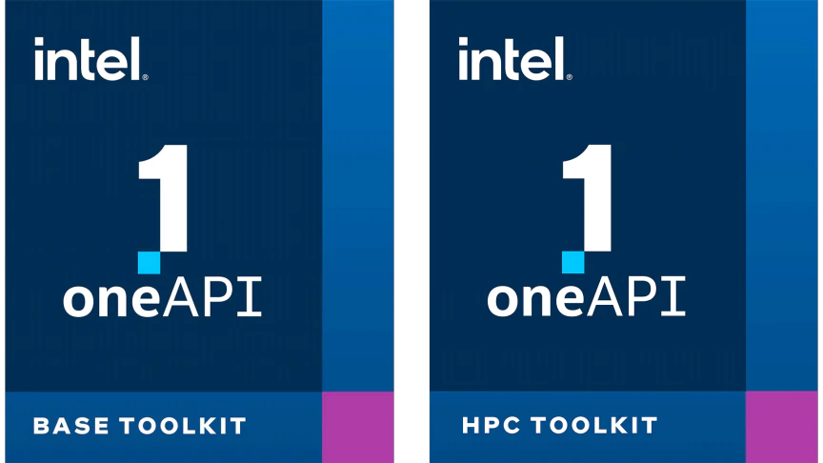
¿Qué es OneApi?
OneAPI es una iniciativa industrial aportada por Intel, la cual pretende dar solución a la problemática actual.
Se puede definir como un conjunto de dos aspectos:
Un standar abierto aceptado por gran parte de la industria.
Un producto de Intel para programación Heterogénea.
Se encuentra organizado por sets y proporciona tanto bibliotecas de programación como herramientas de análisis.
<número>

Slide 6
DPC++ y SYCL
DPC++
Data Parallel C++ es el lenguaje principal utilizado por oneAPI.
Esta formado en base al lenguaje C++ y contiene una capa superior de implementación del estándar SYCL.
Contiene librerías y extensiones para aumentar su alcance.
Pj. Traducir códigos de otros lenguajes.
Librerías y extensiones
Estándar SYCL
C++
<número>

Slide 7
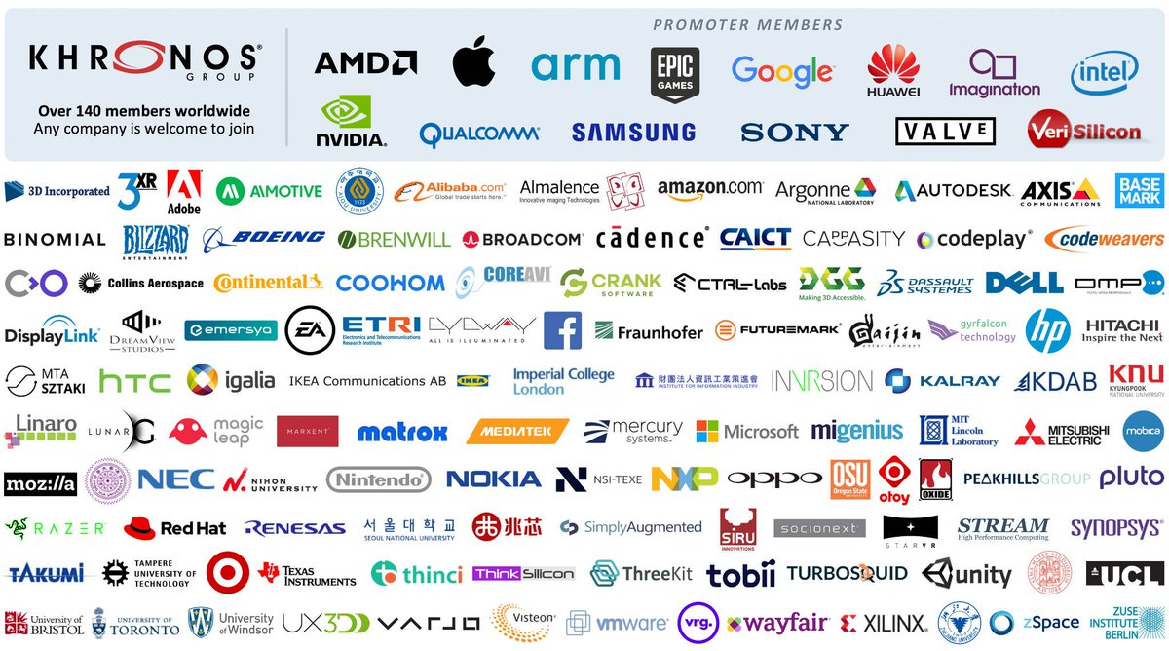
El standar SYCL
SYCL es una propuesta de estandarización con el objetivo de definir un modelo de programación heterogénea y centrada en el paralelismo de datos.
Es definido y soportado por el grupo Kronos, en el cual participa Intel.
La gran mayoría de las características de DPC++ están definidas en el estándar SYCL.
<número>

Slide 8
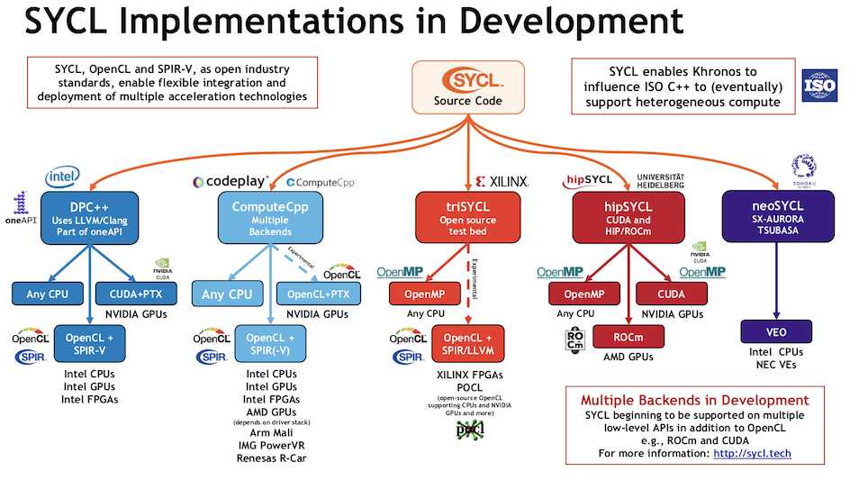
Proyectos que implementan de SYCL
<número>

Slide 9
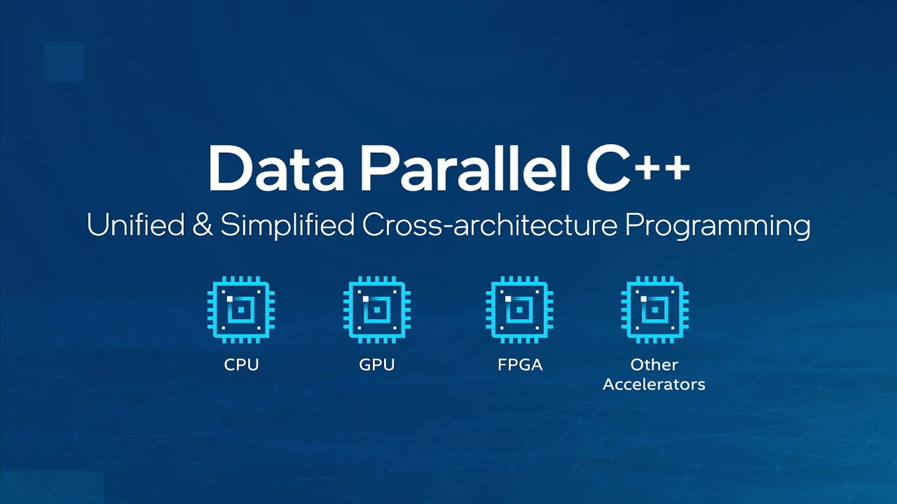
Puntos fuertes de DPC++
Lenguaje de alto nivel que proporciona una programación paralela y heterogénea con pocas lineas de código.
Gran rendimiento sin un gran coste de programación.
Portabilidad hacia gran cantidad de arquitecturas y sistemas, sobre todo CPUs, GPUs y FPGAs.
Nos permite bajar de nivel para explotar las características de un hardware concreto.
Colaboración abierta que mejora el estándar SYCL.
<número>

Slide 10
Funcionamiento de DPC++
<número>

Slide 11
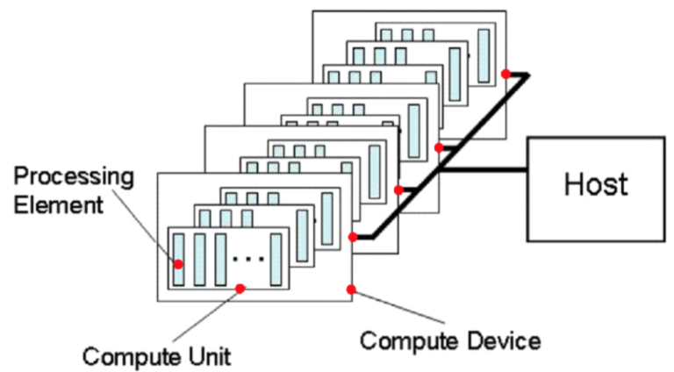
Uso de Kernels
DPC++ utiliza un modelo de programación Host-Device basado en el uso de kernels.
Los kernels permiten la ejecución de las operaciones que contienen en un dispositivo del tipo indicado.
Podemos utilizar varios tipos de kernels, tanto para ejecuciones paralelas como secuenciales.
<número>

Slide 12

Funcionalidad de los Kernels
La funcionalidad de los kernels se expresa mediante clases:
Range: Describe el espacio abarcado por la iteración del kernel, el cual puede indicarse mediante dimensiones.
Id: Permite indexar una instancia individual del kernel en la ejecución paralela.
Item: Referencia a una instancia individual del kernel.
<número>

Slide 13
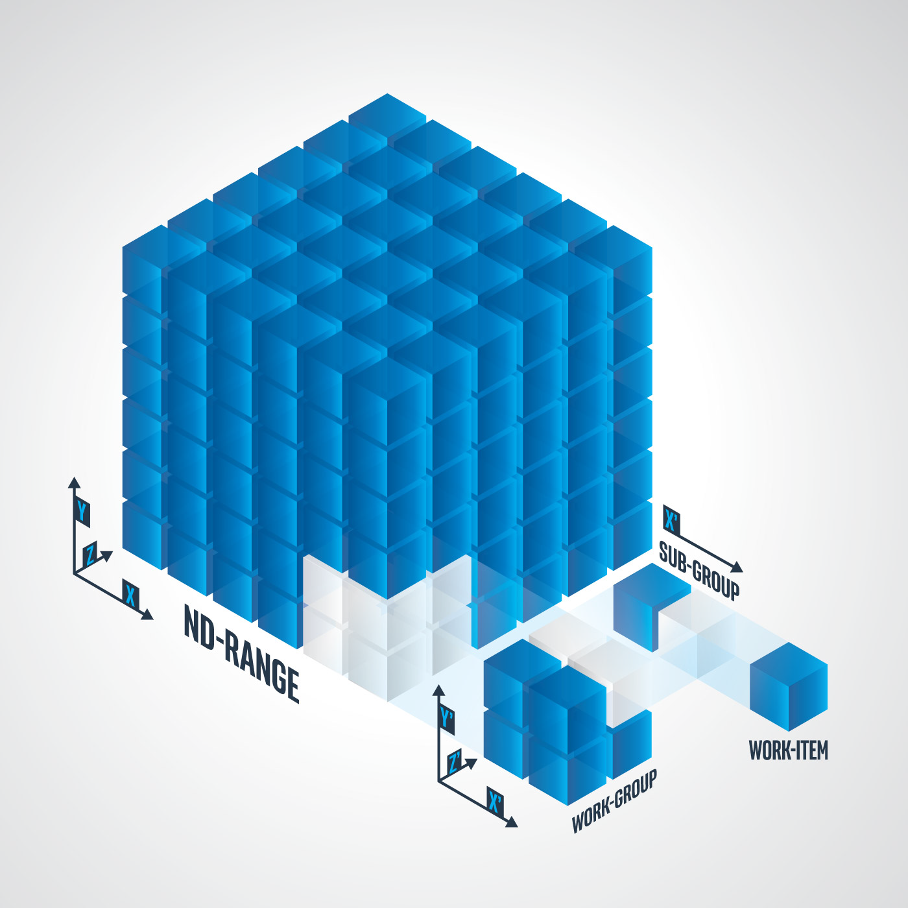
El ND-Range
El uso del ND-Range nos permite ajustar el rendimiento a bajo nivel mediante la gestión del acceso y asignación de las unidades de computo del dispositivo.
El espacio de iteraciones esta compuesto por unidades de trabajo denominadas work-items, las cuales se agrupan en grupos llamados work-groups.
Podemos controlar la asignación de los recursos a los distintos work-groups, evitando desequilibrios.
<número>

Slide 14

Funcionalidad del ND-Range
La funcionalidad del ND-Range del kernel se expresa mediante el uso de dos clases:
Nd_range: Representa la ejecución de toda la carga de trabajo y utiliza el rango de ejecución global y el rango de ejecución de cada work-group.
Nd_item: Representa la ejecución de una instancia individual del kernel.
<número>

Slide 15
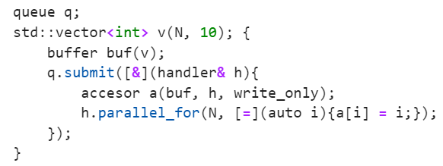
Modelo de memoria
Al trabajar en un modelo Host-Device no podremos operar con referencias, sino que necesitamos proporcionar los datos al dispositivo. Para hacer esto utilizaremos dos elementos:
Buffers: Encapsulan los datos para que puedan ser intercambiados entre el host y el device.
Accessors: Contienen la referencia a la estructura de los datos dentro del buffer y permiten el acceso a los mismos.
<número>

Slide 16
Programación en DPC++
<número>

Slide 17
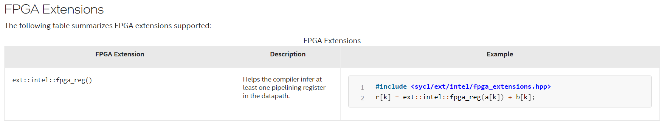
Inclusión de cabeceras
Para programar mediante DPC++ es necesario la utilización de las librerías incluidas dentro de el kit básico de OneAPI.
Para la utilización de dichas librerías será necesario su importación mediante la cabeceras, siendo la principal <CL/sycl.hpp>.
<número>

Slide 18
Uso de las colas
Para poder lanzar la ejecución de un kernel sobre un dispositivo necesitaremos utilizar colas.
Las colas constituyen el mecanismo que asocia el código del host con el dispositivo donde de quiere ejecutar.
Una cola solo puede asociarse a un dispositivo, pero un mismo dispositivo puede tener asociadas más de una cola.
Cola 1
Dispositivo 1
c[i]=a[i]+b[i]
Codigo DPC++
Cola 2
c[i]=a[i]*b[i]
Cola 3
Dispositivo 2
c[i]=a[i]+b[i]
<número>

Slide 19
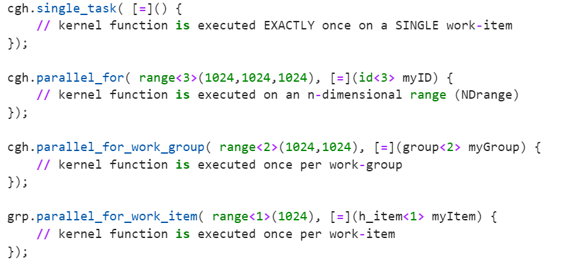
Definición de colas
Dentro de las colas deberemos especificar los elementos necesarios para el tratamiento con el dispositivo:
El buffer donde almacenar los datos.
Los accessor para el tratamiento de los datos.
El kernel a ejecutar.
<número>

Slide 20

Interdependencia entre colas
Cuando enviamos una cola a un dispositivo, la ejecución de su kernel se realiza de forma asíncrona.
Esto provoca que se utilicen mecanismos de sincronización entre el host y el dispositivo, en el caso de necesitar utilizar los datos procesados.
Los buffers están ligados a un ámbito, de modo que cuando este finaliza, los buffers son destruidos.
<número>

Slide 21
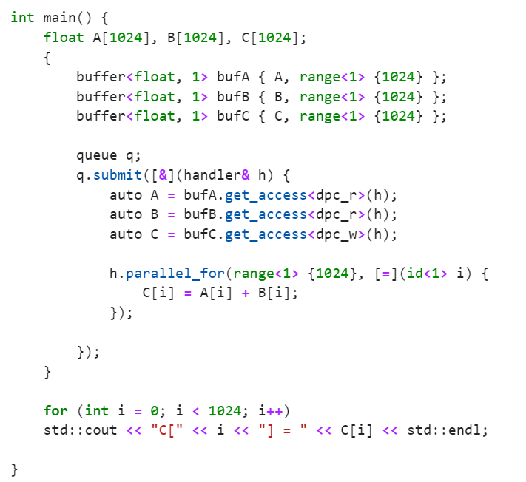
Ejemplo de colas
Mapeado de datos
Creación de la cola
Ámbito del buffers
Definición de accesos y su tipo
Ámbito del kernel
<número>

Slide 22
Modelo de ejecución de DPC++
<número>

Slide 23
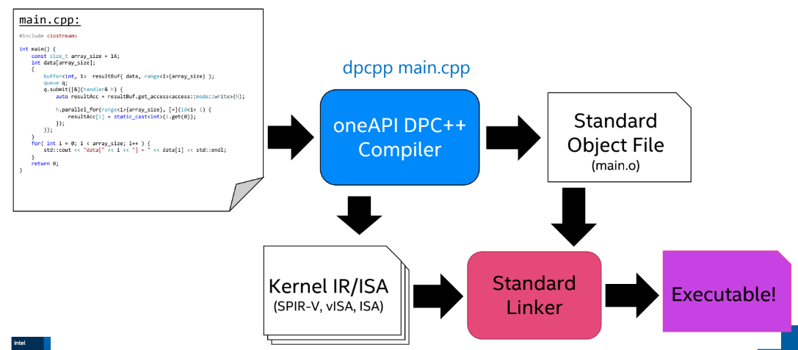
Generación del ejecutable
DPC++ tiene la ventaja de tener tanto el código del host como el código del dispositivo agrupados en un mismo fichero.
Al compilar el código, se generan los diferentes ficheros para cada uno de los potenciales dispositivos a utilizar.
Finalmente se crea un ejecutable unificado, de modo que se elegirá en tiempo de ejecución, los dispositivos a utilizar.
<número>

Slide 24
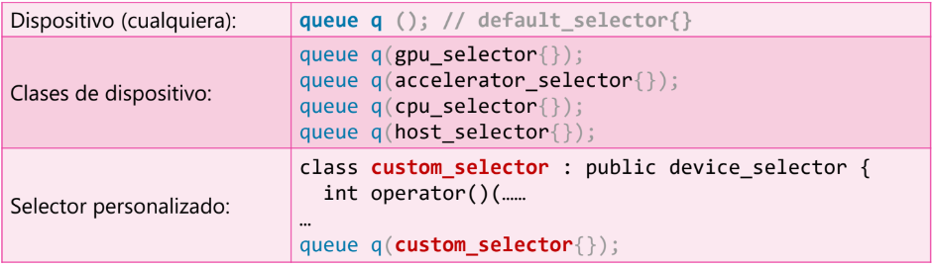
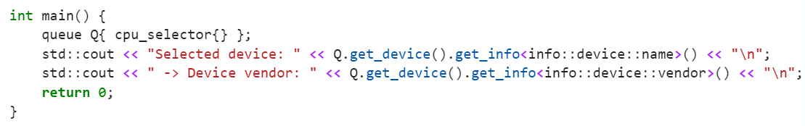
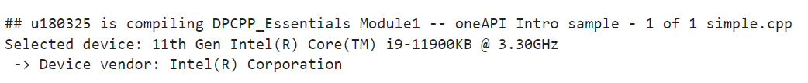
Elección del dispositivo
La elección del dispositivo se realizará en tiempo de ejecución, lo cual es necesario para mantener la portabilidad.
El runtime siempre elegirá el Dispositivo más conveniente para la ejecución de un kernel en concreto, pero podemos indicarle nuestra inclinación hacia un tipo u otro.
<número>

Slide 25
El uso de las FPGA
<número>

Slide 26
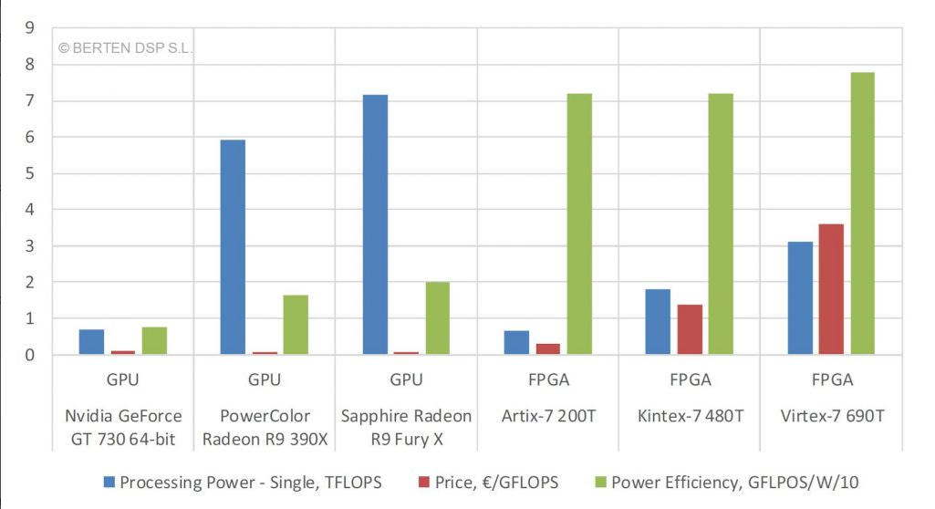
FPGAs en altas prestaciones
Actualmente, los sistemas pensado para computo masivo utilizan aceleradores de computación paralela para obtener un mayor rendimiento en sus operaciones.
El uso de estos dispositivos conlleva un alto consumo energético, sin embargo, las FPGAs necesitan una cantidad mucho menor de energía.
Empiezan a surgir servidores de computo masivo basados en el uso de FPGAs.
<número>

Slide 27
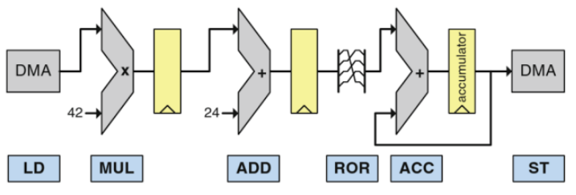
Paralelismo en FPGA
El potencial de las FPGAs no reside sobre múltiples núcleos, sino en la versatilidad de uso de sus componentes.
Explotar el rendimiento de una FPGA se apoya sobre el ILP, gracias a poder modificar las conexiones entre las fases, hasta el punto de poder eliminarlas por completo.
<número>

Slide 28
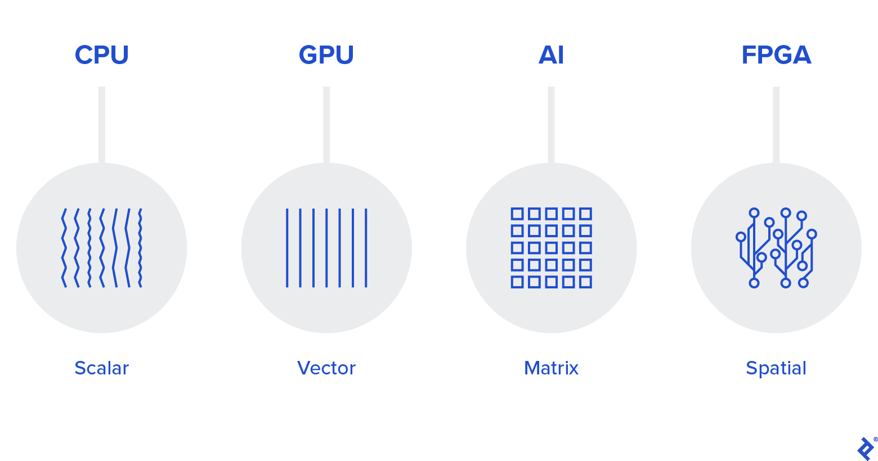
Intel y las FPGAs
La apuesta de Intel sobre la generación de una API única para cualquier tipo de arquitectura conlleva aumentar el soporte de la misma hacia nuevos tipos de dispositivos.
OneAPI proporciona soporte total sobre dispositivos CPU, GPY y FPGA, además de traductores que acomodan código de otros dispositivos específicos, como CUDA.
<número>

Slide 29
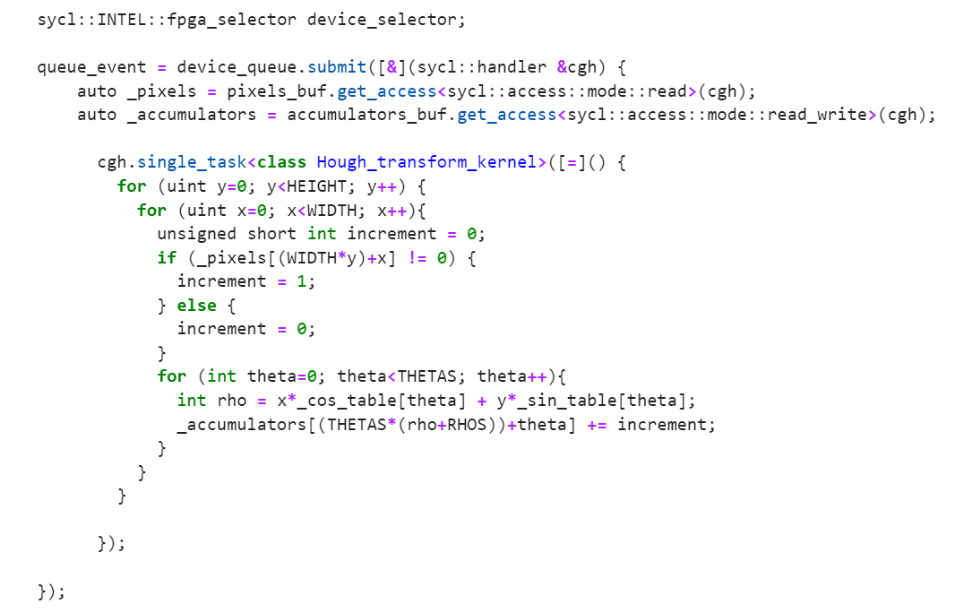
Ejemplo programación FPGA
Indicación de la FPGA como dispositivo
Definición de accesos y su tipo
Ejecución de forma secuencial
Ámbito del kernel
<número>

Slide 30
Bibliografía
Taller: oneAPI como Plataforma de Desarrollo en FPGAs
Taller: Compiladores C/C++ y Fortran - Herramienta Data Parallel C++
Taller: Ventajas de uso de DPC++
Recursos OneApi Intel DevCloud
Recursos Jupiter - oneAPI essentials
Recursos Jupiter - oneAPI FPGAs
<número>

